Slide 1
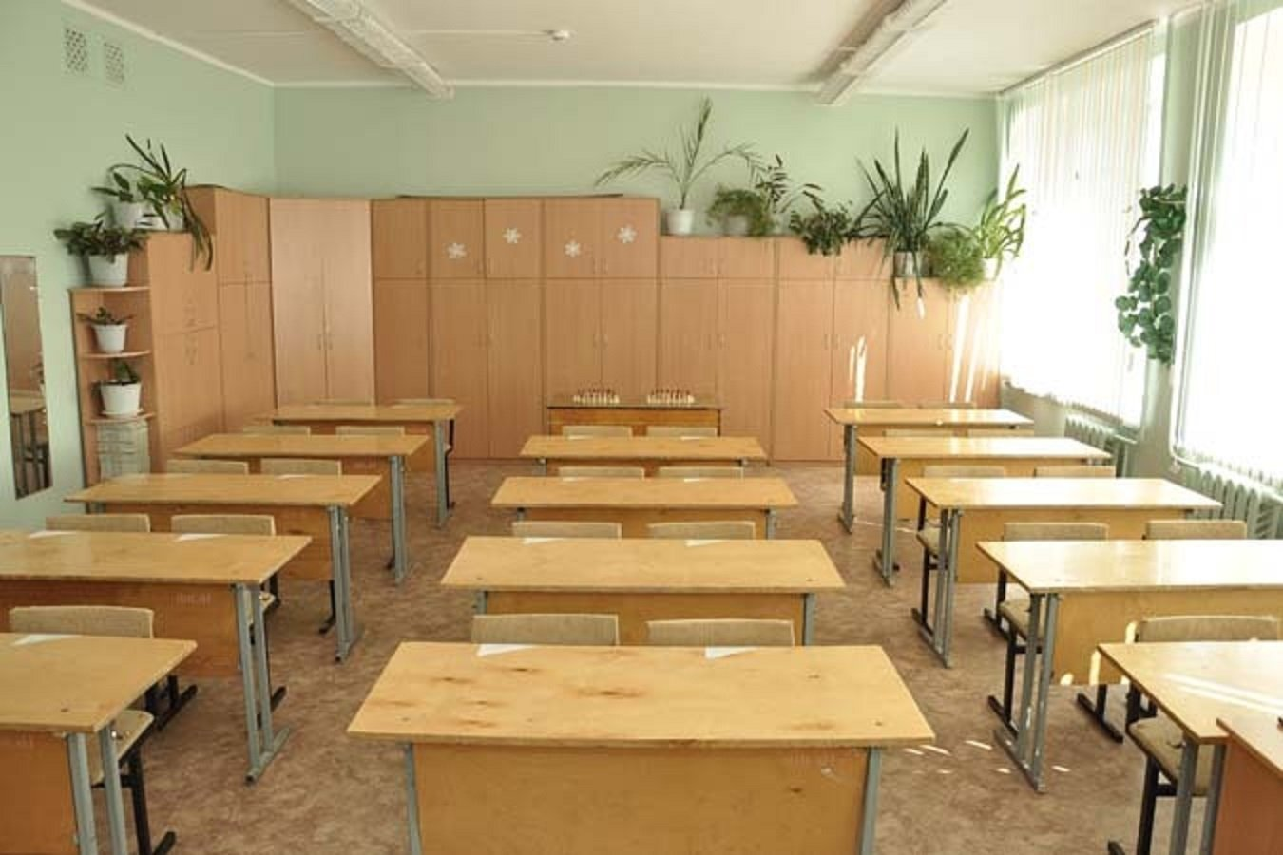
«Требования к организации обучения в начальной школе с учетом СанПиН»
Презентацию подготовила Николаева Татьяна Евгеньевна
Учитель начальных классов
2024

Slide 2
Содержание:
Требования к помещениям и оборудованию общеобразовательных учреждений
Требования к воздушно-тепловому режиму
Требования к естественному и искусственному освещению
Требования к режиму образовательного процесса

Slide 3
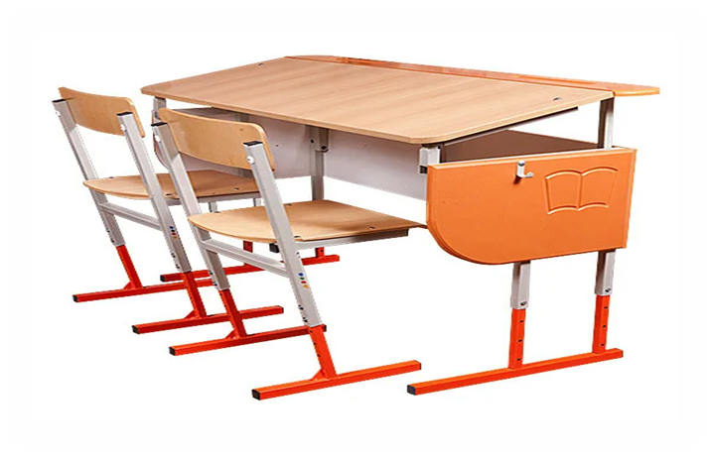
Требования к помещениям и оборудованию общеобразовательных учреждений
СанПиН
Ученическая мебель должна быть изготовлена из материалов, безвредных для здоровья детей, и соответствовать росто-возрастным особенностям детей и требованиям эргономики.
5.3. Основным видом ученической мебели для обучающихся I ступени образования должна быть школьная парта, обеспеченная регулятором наклона поверхности рабочей плоскости. Во время обучения письму и чтению наклон рабочей поверхности плоскости школьной парты должен составлять 7 - 15 . Передний край поверхности сиденья должен заходить за передний край рабочей плоскости парты на 4 см у парт 1-го номера, на 5 - 6 см - 2-го и 3-го номеров и на 7 - 8 см у парт 4-го номера.
https://rg.ru/2011/03/16/sanpin-dok.html

Slide 4
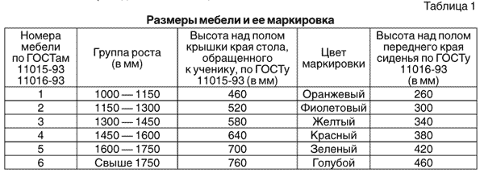
Размеры учебной мебели в зависимости от роста обучающихся должны соответствовать значениям, приведенным в таблице 1.

Slide 5
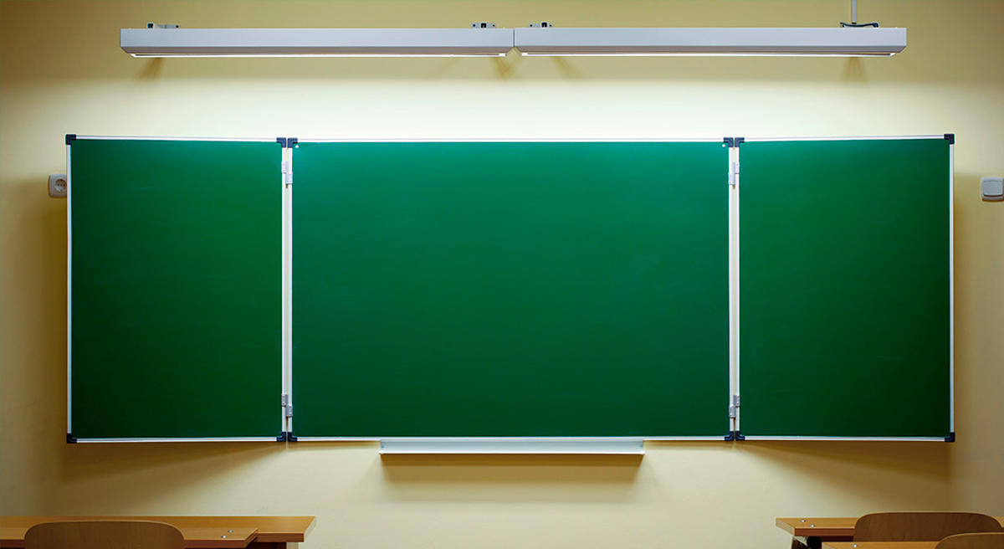
СанПиН
Классные доски (с использованием мела) должны быть изготовлены из материалов, имеющих высокую адгезию с материалами, используемыми для письма, хорошо очищаться влажной губкой, быть износостойкими, иметь темно-зеленый цвет и антибликовое покрытие.
Классные доски должны иметь лотки для задержания меловой пыли, хранения мела, тряпки, держателя для чертежных принадлежностей.
При использовании маркерной доски цвет маркера должен быть контрастным (черный, красный, коричневый, темные тона синего и зеленого).
Допускается оборудование учебных помещений и кабинетов интерактивными досками, отвечающими гигиеническим требованиям. При использовании интерактивной доски и проекционного экрана необходимо обеспечить равномерное ее освещение и отсутствие световых пятен повышенной яркости.

Slide 6
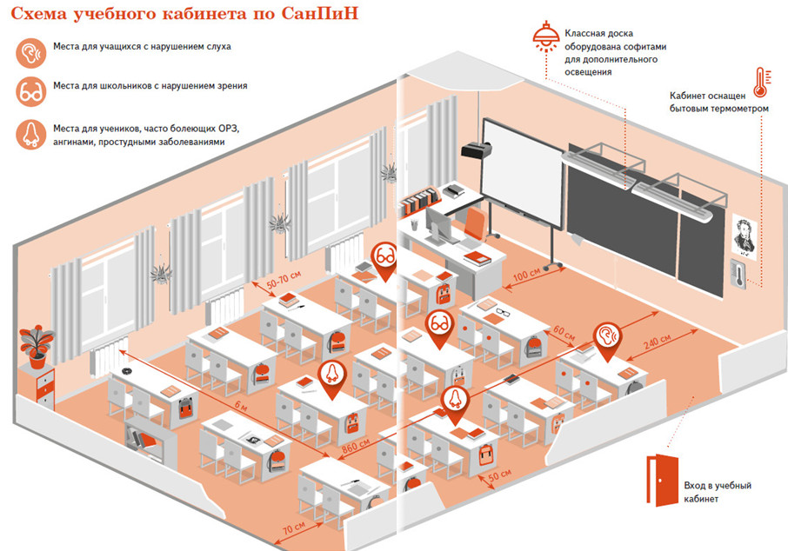
Требования к кабинету начальных классов в соответствии СанПиН

Slide 7
Зоны кабинета:
Учебная зона
Игровая зона
Информационная зона
Зелёная зона
Санитарно-гигиеническая

Slide 8
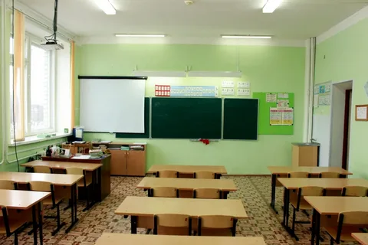
Учебная зона
Цель: мотивация учебной деятельности и развития познавательного интереса с помощью нестандартных приемов и способов обучения.
В учебной зоне должны быть расположены парты, учительский стол, учебная доска, интерактивная доска, компьютер,книжный шкаф.

Slide 9
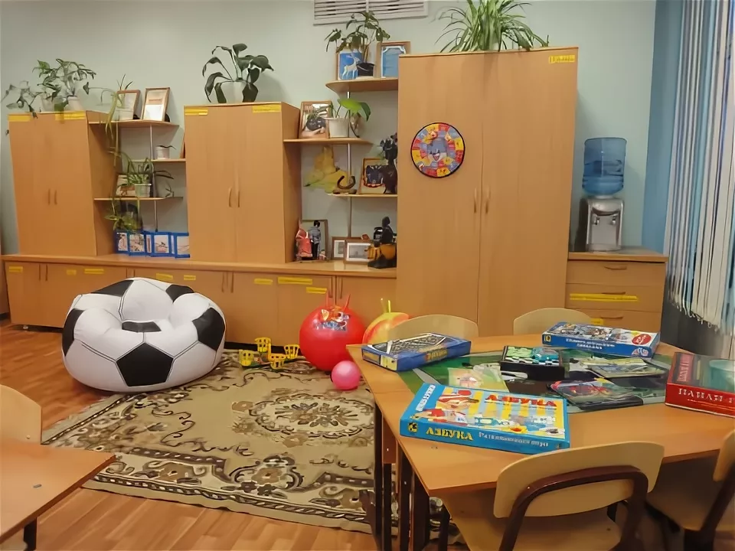
Игровая зона
Цель: способствует рациональному использованию свободного времени обучающихся, а также их отдыху.
В игровой зоне должны быть расположены: мягкая мебель, журнальный столик, детские игрушки и игры.Эта зона предназначена для отдыха детей.Оформление игровой зоны должно соответсвовать общему оформлению кабинета.

Slide 10
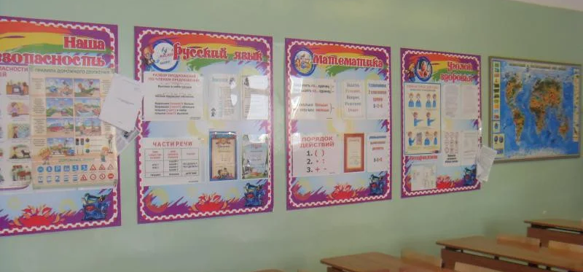
Информационная зона
Цель: создание определенной конкретности и образности в абстрактном мышлении учащихся, повышение познавательного интереса к предмету, а также для расширения кругозора.
Данная зона должна содержать следующую информацию: для родителей ,о здоровом образе жизни ,о правилах дорожного движения, об основе безопасности жизнедеятельности, о данном классе(список,актив класса,дни рождения и тд.),символика страны ,области, района.

Slide 11
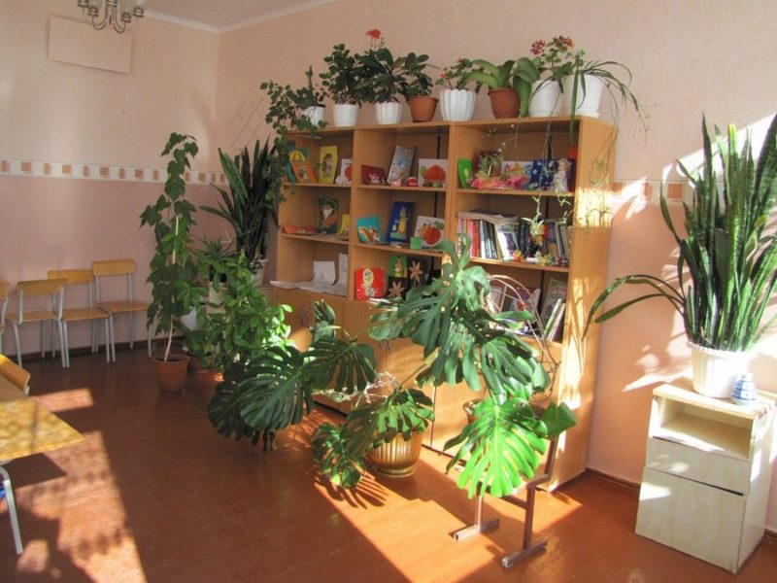
Зеленая зона
Цель: способствовать развитию многих качеств, с раннего детства прививать любовь к природе, трудолюбие
Все растения должны быть подписаны на кашпо, поливать нужно не реже 2 раз в неделю. Убирать пыль с растений водой и каждый день. Проконсультироваться с медработниками насчет аллергического заболевания детей.

Slide 12
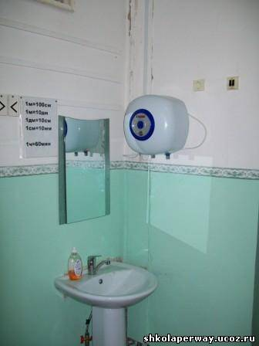
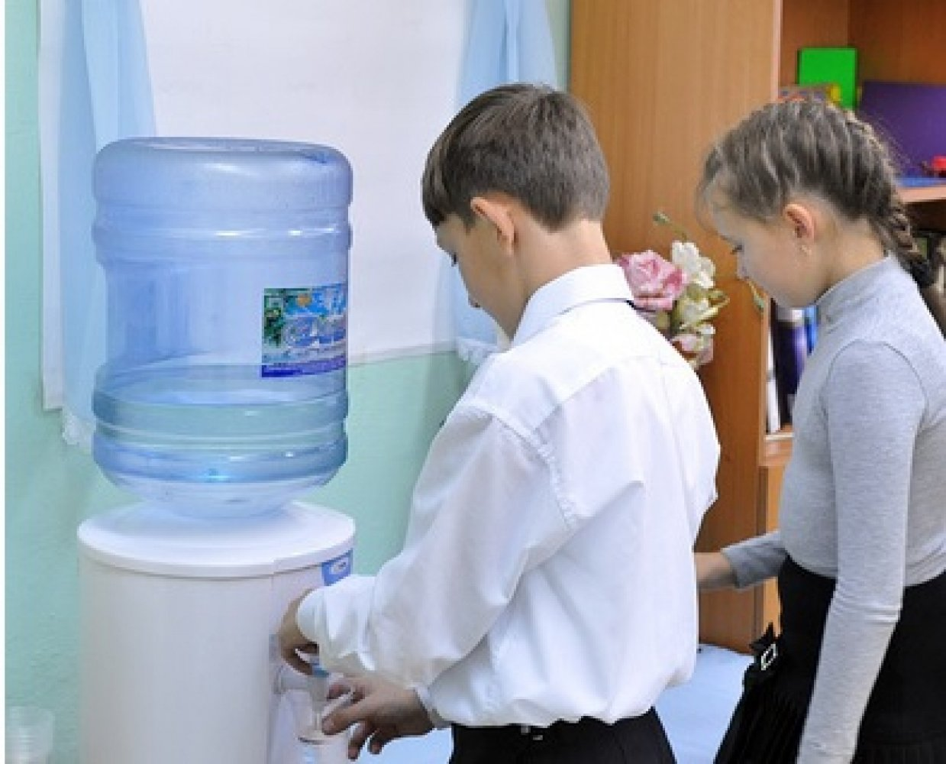
Санитарно-гигиеническая зона
Цель: формирование у учащихся основных гигиенических норм, правил и навыков.
Эта зона включает в себя стенды с основными гигиеническими нормами и правилами, аптечку и средства гигиены, раковину, зеркало, емкость для мусора, бумажные полотенца, а так же ведро, савок, веник, швабру для уборки,место для питья учащихся.

Slide 13
Модель кабинета по СанПиН

Slide 14
Требования к воздушно-тепловому режиму
СанПиН
6.4. В помещениях общеобразовательных учреждений относительная влажность воздуха должна составлять 40 - 60 %, скорость движения воздуха не более 0,1 м/сек.
6.5. При наличии печного отопления в существующих зданиях общеобразовательных учреждений топка устраивается в коридоре. Во избежание загрязнения воздуха помещений окисью углерода печные трубы закрываются не ранее полного сгорания топлива и не позднее чем за два часа до прихода обучающихся.
Для вновь строящихся и реконструируемых зданий общеобразовательных учреждений печное отопление не допускается.
6.6. Учебные помещения проветриваются во время перемен, а рекреационные - во время уроков. До начала занятий и после их окончания необходимо осуществлять сквозное проветривание учебных помещений. Продолжительность сквозного проветривания определяется погодными условиями, направлением и скоростью движения ветра, эффективностью отопительной системы. Рекомендуемая длительность сквозного проветривания приведена в таблице 2.

Slide 16
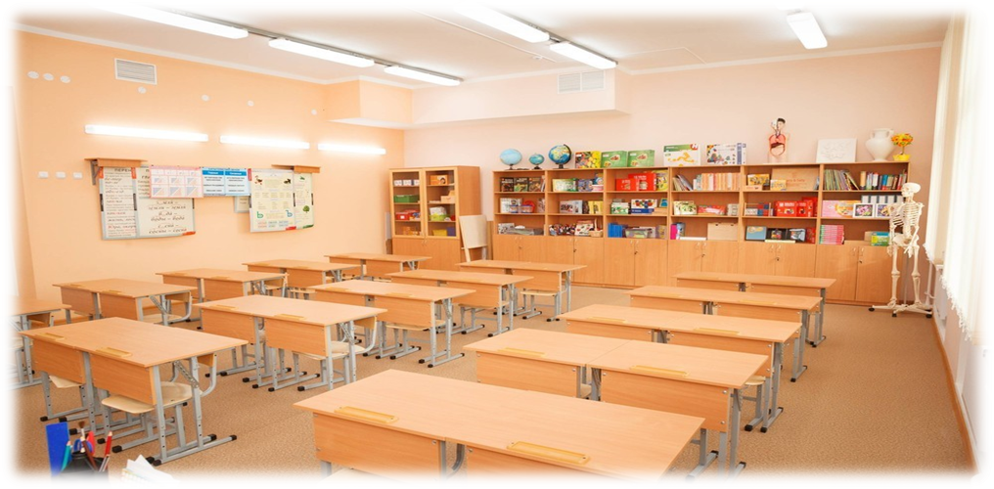
Требования к естественному и искусственному освещению
СанПиН
7.1.1. Все учебные помещения должны иметь естественное освещение в соответствии с гигиеническими требованиями к естественному, искусственному, совмещенному освещению жилых и общественных зданий.
7.1.3. В учебных помещениях следует проектировать боковое естественное левостороннее освещение. При глубине учебных помещений более 6 м обязательно устройство правостороннего подсвета, высота которого должна быть не менее 2,2 м от пола.
Не допускается направление основного светового потока спереди и сзади от обучающихся.
7.1.7. Окна учебных помещений должны быть ориентированы на южные, юго-восточные и восточные стороны горизонта.

Slide 17
Требования к режиму образовательного процесса
СанПиН
10.1. Оптимальный возраст начала школьного обучения - не ранее 7 лет. В 1-е классы принимают детей 8-го или 7-го года жизни. Прием детей 7-го года жизни осуществляют при достижении ими к 1 сентября учебного года возраста не менее 6 лет 6 месяцев.
Наполняемость классов, за исключением классов компенсирующего обучения, не должна превышать 25 человек.
10.3. Для профилактики переутомления обучающихся в годовом календарном учебном плане рекомендуется предусмотреть равномерное распределение периодов учебного времени и каникул.
10.4. Учебные занятия следует начинать не ранее 8 часов. Проведение нулевых уроков не допускается.

Slide 18
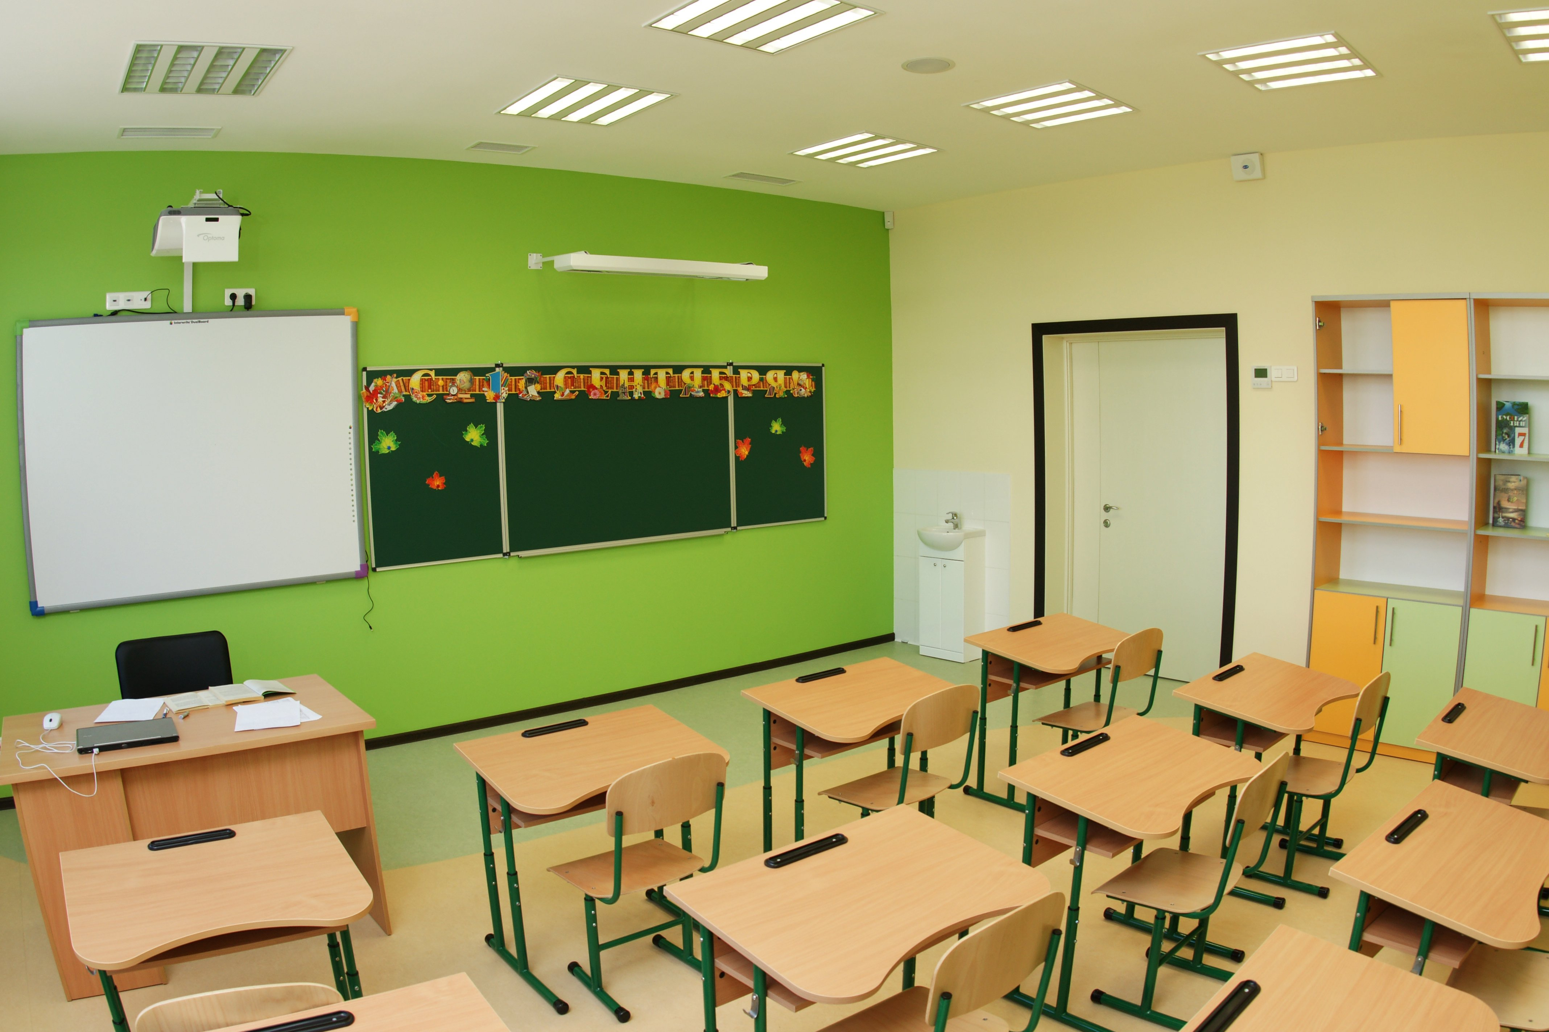
Вывод
Правильное оформление кабинета позволяет успешно организовать учебно – воспитательный процесс. Кабинет демонстрирует уважение к ребенку, заботу о нем и его здоровье, воспитывает уважение к собственному здоровью и здоровью других. Позволяет организовать воспитательный процесс, способствующий формированию доброжелательных отношений в коллективе детей, формированию положительной самооценки каждого ребенка, воспитывает патриотизм учащихся, культуру и чувство прекрасного.

